Slide 1
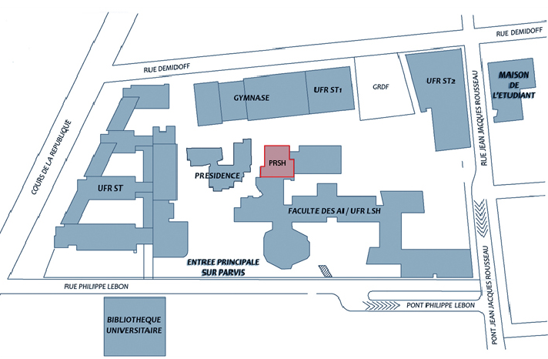
Campus – Université Le Havre Normandie
Maison du doctorant

